Slide 1

GRAVITACIÓN
© McGraw-Hill

Slide 2

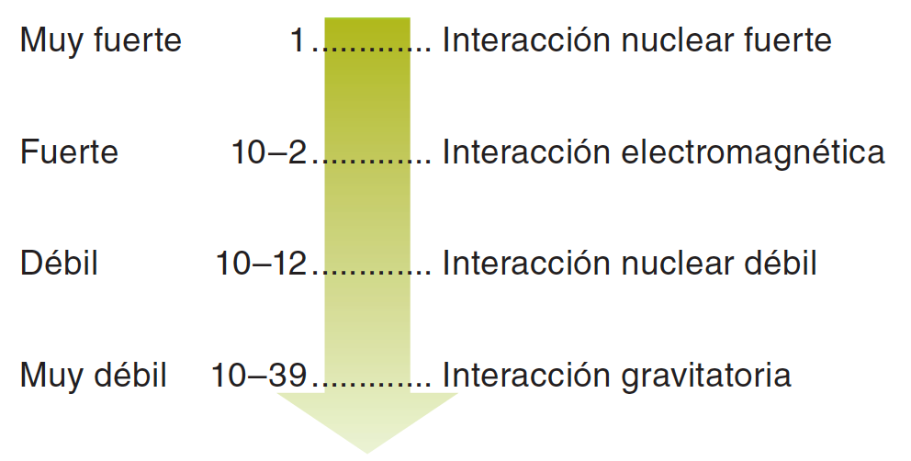
1. Interacciones a distancia
Existen distintivos tipos de Interacciones a distancia:
© McGraw-Hill

Slide 3
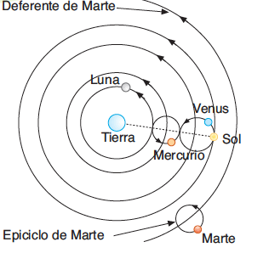
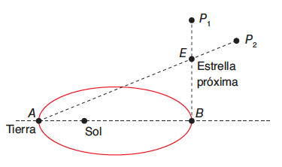
2. Antecedentes de la teoría de gravitación
Ptolomeo de Alejandría (100-170 d.C.). Defendió la idea aristotélica de que la Tierra era el centro del Universo.
Nicolás Copérnico (1473-1543) desarrolló en 1530 el modelo heliocéntrico.
Tycho Brahe (1546-1601) es el primer astrónomo moderno que realizó mediciones exactas sobre el movimiento de los planetas y proporcionó datos para el modelo de Sistema Solar.
© McGraw-Hill

Slide 4
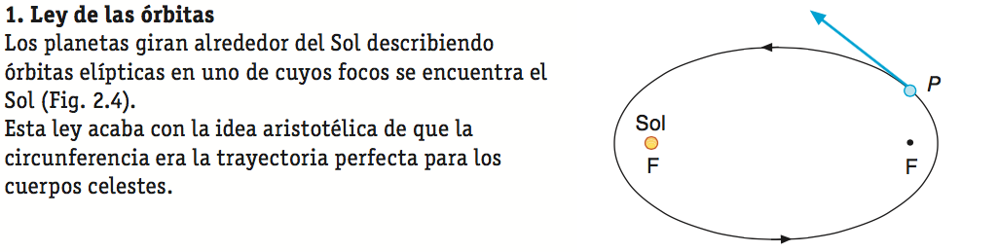
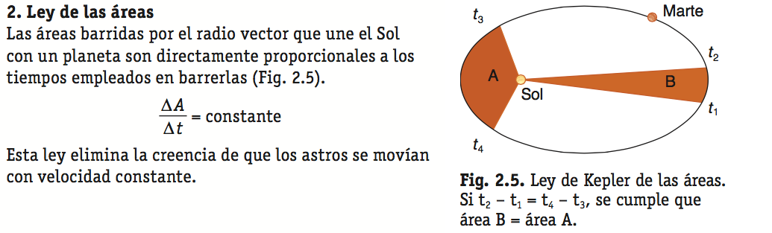
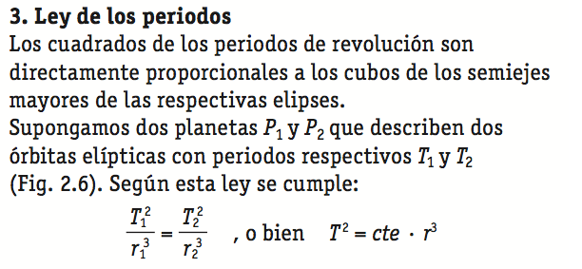
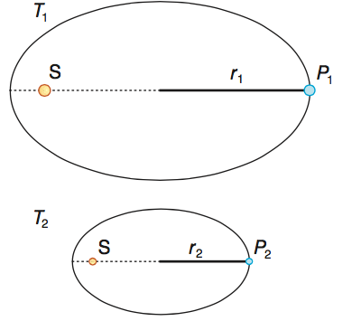
3. Desarrollo de la teoría de Gravitación
© McGraw-Hill

Slide 5
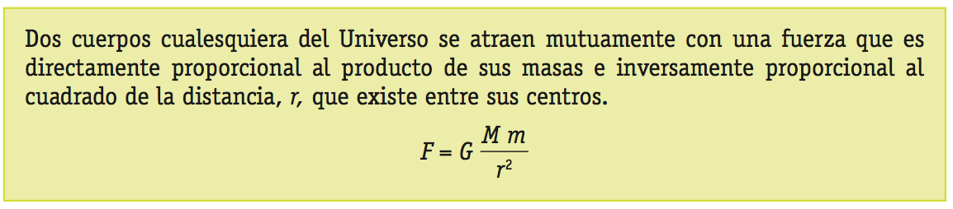

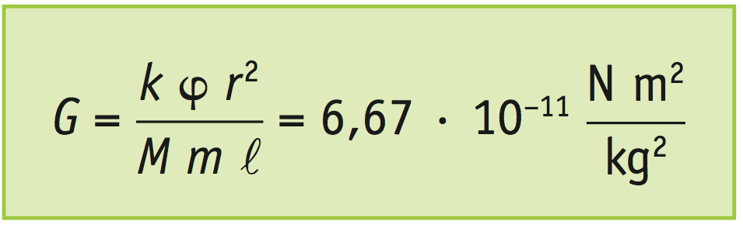
3.1. Desarrollo de la Ley de gravitación universal
Ley de gravitación universal:
El valor de la constante que aparece en la ley de Newton fue calculado experimentalmente casi cien años más tarde por H. Cavendish, en 1798.
G es la fuerza con que se atraen dos masas de 1 kg cada una cuando están situadas a 1 m de distancia.
Si M es la masa de la Tierra, R el radio de la misma y m la masa de un cuerpo situado sobre la superficie
terrestre, la fuerza con que es atraído recibe el nombre de peso del cuerpo que, como sabemos,
viene dado por la expresión F = m·g .
© McGraw-Hill

Slide 6
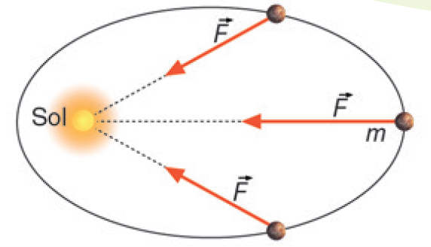
4. Fuerza central
1. Fuerza
Se denomina Fuerza central a una fuerza que es paralela al vector posición.
Ejemplos :
La fuerza recuperadora del m.a.s.
La fuerza de atracción que ejerce el Sol sobre la Tierra en su movimiento de traslación.
La fuerza que ejerce sobre el electrón el núcleo del átomo de hidrógeno.
La fuerza centrípeta y la centrífuga, pero solamente en una circunferencia.
© McGraw-Hill

Slide 7
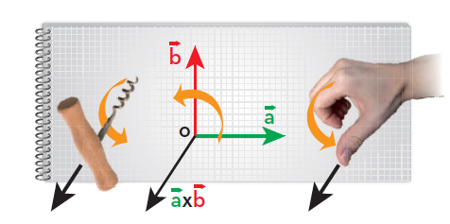
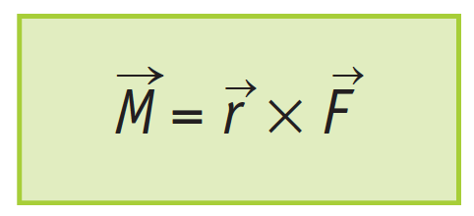
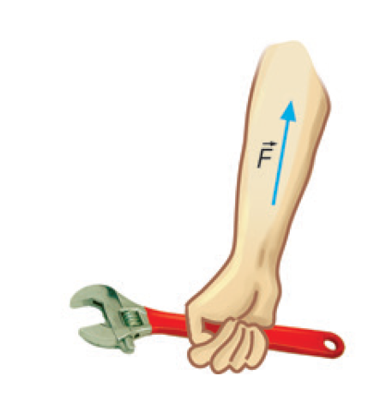

5. Momento de una fuerza
La capacidad de una fuerza para hacer girar a un cuerpo alrededor de algún eje se mide
mediante una magnitud conocida con el nombre de momento de torsión de la fuerza,
o simplemente momento de una fuerza.
El momento M es un vector cuya dirección es perpendicular a r y F
El sentido viene determinado por las reglas del producto vectorial.
El momento de toda fuerza central va a ser siempre nulo por ser r paralelo a F
© McGraw-Hill

Slide 8
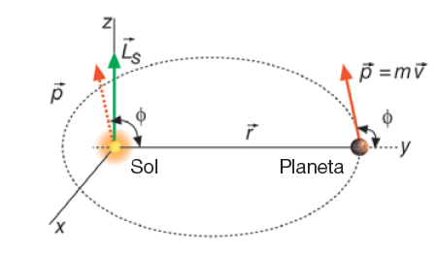
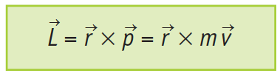
6. Momento Angular
Se define como Momento Angular al producto vectorial
entre r (vector posición) y p (cantidad de movimiento).
Cuando el sistema esté formado por varios cuerpos, el momento angular total será
el sumatorio de los diferentes momento angulares.
© McGraw-Hill

Slide 9
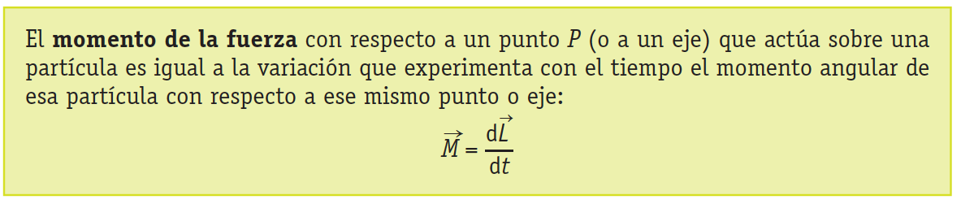
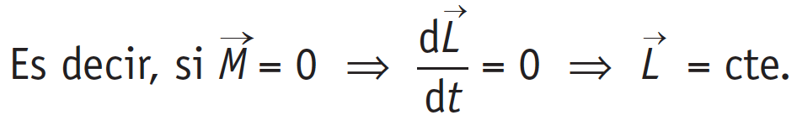
7. Relación entre el momento de torsión
y el momento angular
Principio de conservación del momento angular:
Siempre que M sea cero, es decir que F sea nula o paralela a r, el momento angular permanecerá constante.
© McGraw-Hill

Slide 10
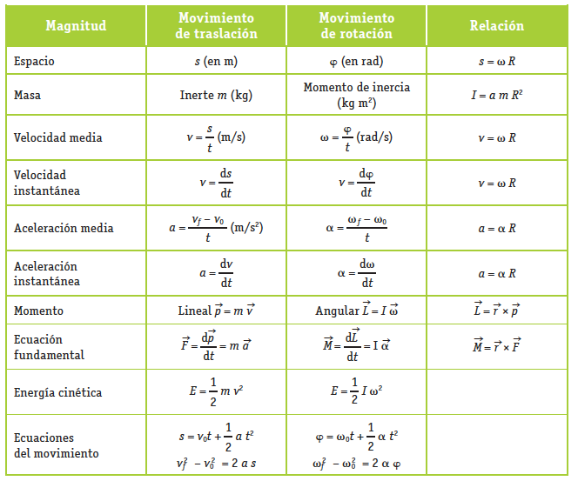
Relación entre el movimiento de rotación y el movimiento de traslación (lineal)
© McGraw-Hill

Slide 11
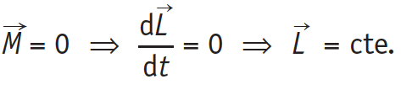
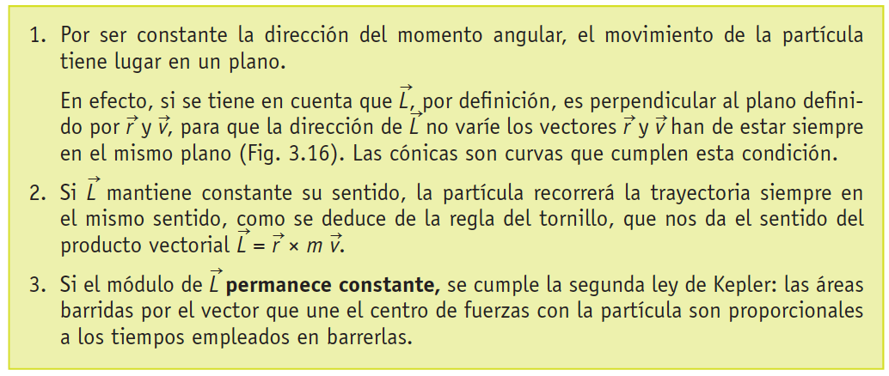
8. Momento angular y movimiento planetario.
Segunda ley de Kepler
En los movimientos planetarios,
al ser fuerzas centrales, se cumple:
© McGraw-Hill

Slide 12
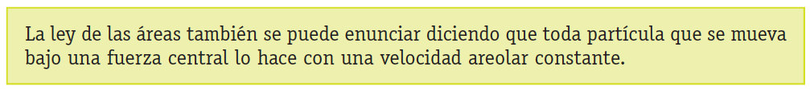
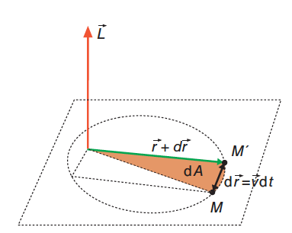
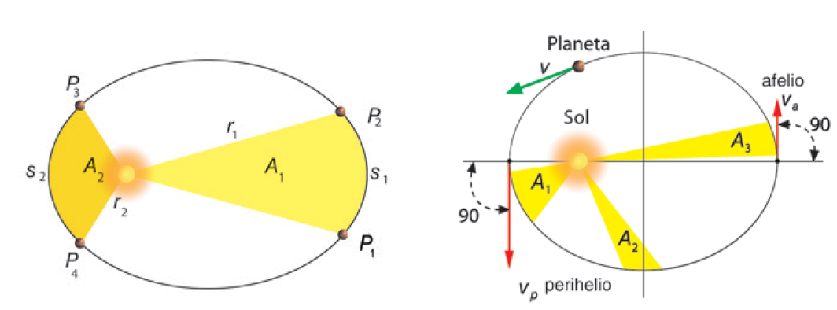
9. Momento angular y movimiento planetario.
Segunda ley de Kepler
Las posiciones más cercana y más alejada del planeta respecto del Sol se conocen como perihelio y afelio, respectivamente .
De la ley de las áreas se deduce que la velocidad lineal variará en la órbita y será mayor cuanto más cerca esté del Sol.
© McGraw-Hill

Slide 13
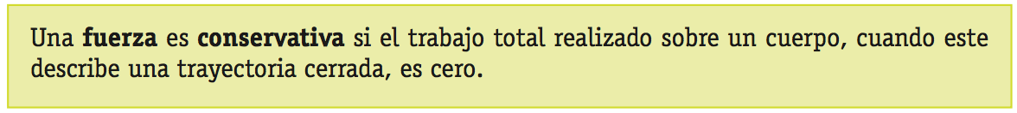
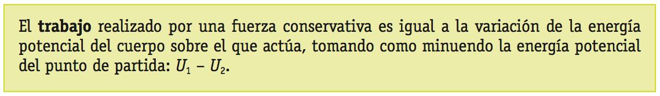
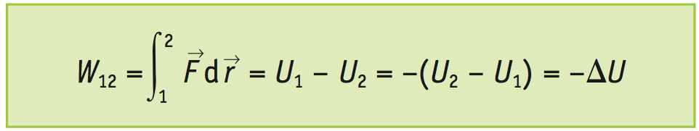
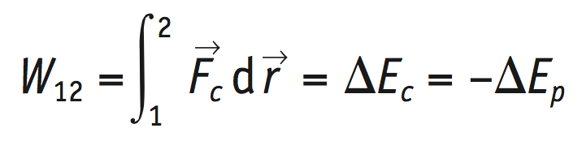
10. Fuerzas conservativas y energía mecánica
La energía potencial es una magnitud física cuya disminución mide el trabajo realizado por una fuerza conservativa. Se representa por U o Ep.
Así, Em = Ec + Ep = constante, expresión del principio de conservación de la energía mecánica.
© McGraw-Hill

Slide 14
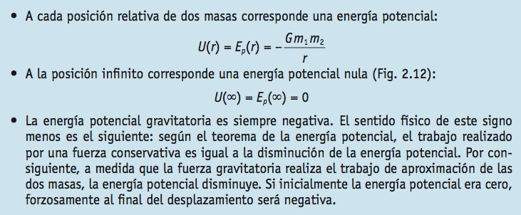
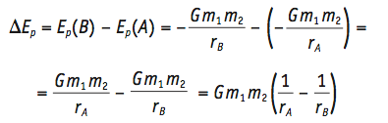
11. Energía potencial gravitatoria asociada a
un sistema formado por dos partículas
Variación de la energía potencial entre dos puntos A y B:
Cuando en una superficie el valor de la E. Potencial es constante, se la nombra como superficie equipotencial.
© McGraw-Hill

Slide 15
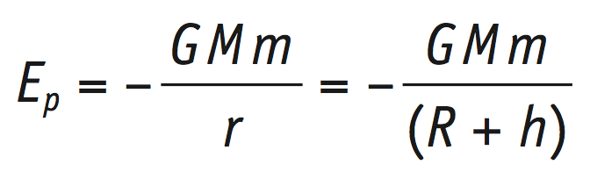

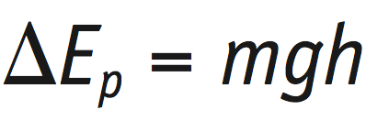
11.1 Energía potencial gravitatoria terrestre
Cuando estudiamos la Energía potencial en la tierra:
M: Masa de la tierra
m: Masa del cuerpo
R: Radio de la tierra
h: Altura del cuerpo
Cuando hablamos de la variación de Energía potencial que experimenta una masa m
que varia de una posición A a otra B:
© McGraw-Hill

Slide 16
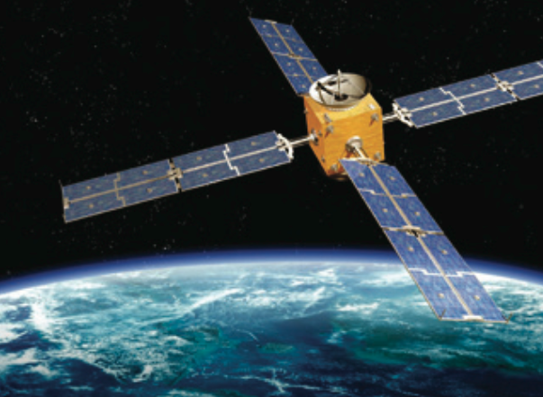
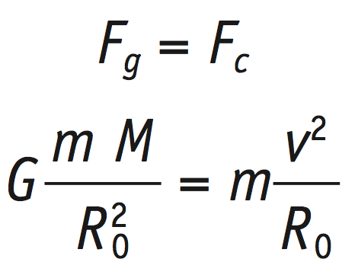
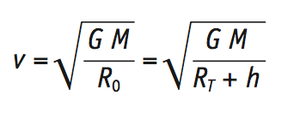
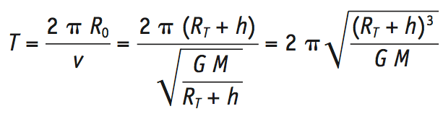
12. Aplicaciones de la Teoría de gravitación universal
12.1 Periodo de revolución y velocidad orbital
Cuando un móvil se encuentra en órbita podemos igualar la fuerza gravitacional y la fuerza centrípeta
Despejando la velocidad llegamos a :
v: Velocidad orbital
De ahí podemos sacar también el periodo :
© McGraw-Hill

Slide 17
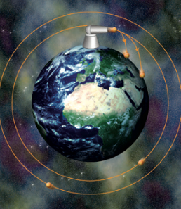
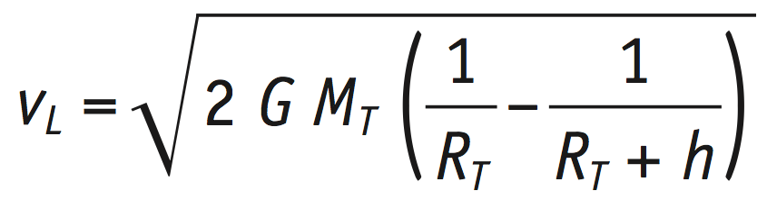
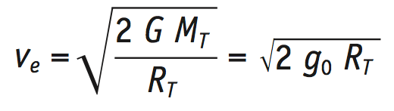

12. Aplicaciones de la Teoría de gravitación universal
Se llama velocidad de escape a la velocidad mínima de lanzamiento de una nave espacial para que esta pueda «escapar» de la atracción terrestre.
12.2 Velocidad de escape de un cohete
Igualando la energía cinética que le damos a la nave con la potencial, sacamos la velocidad para alcanzar una altura h:
Si queremos que escape entonces hacemos h infinito.
© McGraw-Hill

Slide 18
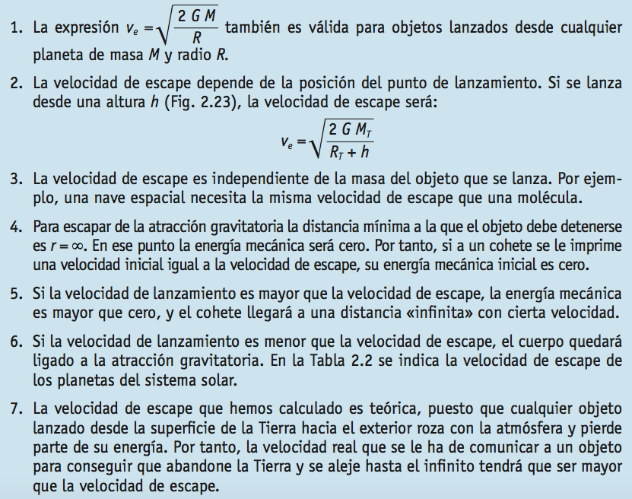
12. Aplicaciones de la Teoría de gravitación universal
12.3 Velocidad de escape de un cohete
© McGraw-Hill

Slide 19
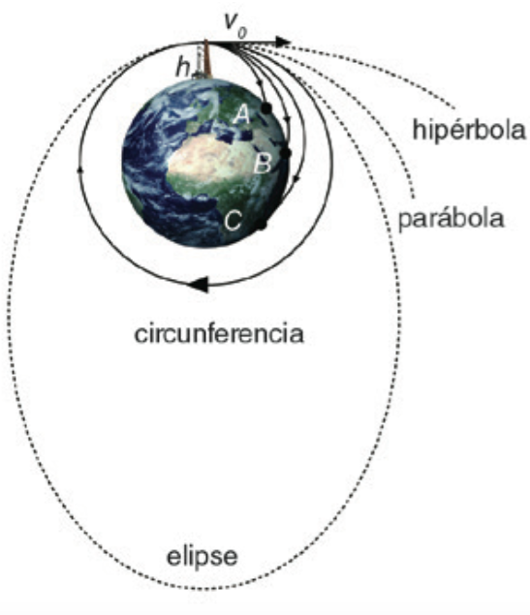
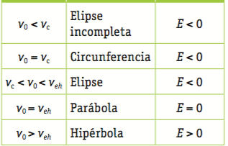
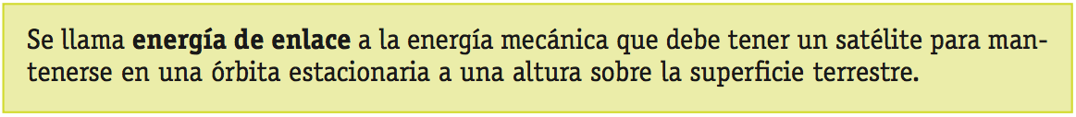
12. Aplicaciones de la Teoría de gravitación universal
12.4 Lanzamiento de satélites artificiales
La colocación de un satélite en órbita se realiza en dos fases:
1. Se lleva el satélite a una órbita de baja altura h, mediante cohetes de lanzamiento.
2. Desde esa altura se lanza el satélite con una velocidad horizontal v0 . El tipo de trayectoria que toma el satélite depende del valor de v0.
© McGraw-Hill

Slide 20
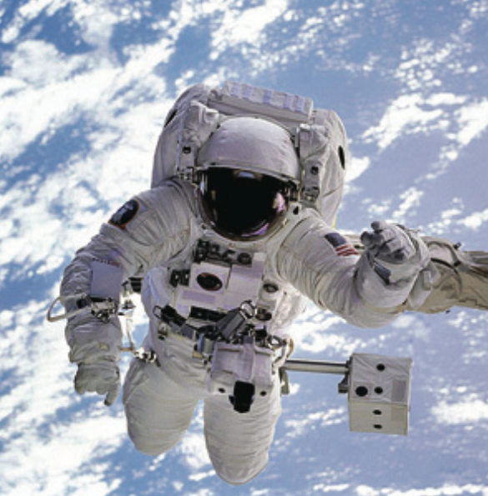
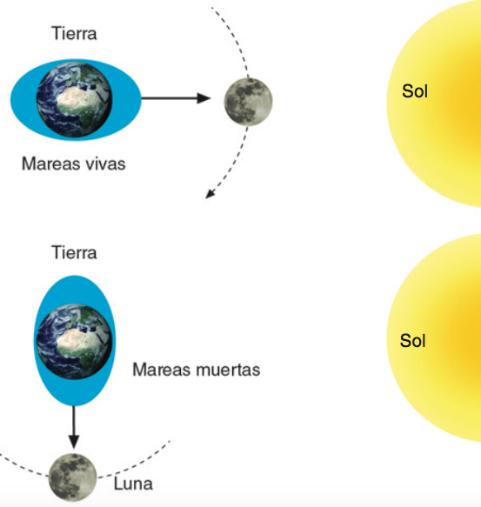
13. Consecuencias de la gravitación universal
13.1 Ingravidez y peso aparente:
Se suele oír en la calle que los astronautas están en un estado de ingravidez, esto no es real, es más correcto decir falta de peso aparente. La nave en órbita es como si estuviera constantemente cayendo. Por tanto es la velocidad orbital la que produce esa sensación de ingravidez.
13.2 Mareas
Las mareas son debidas a la atracción gravitacional ejercida por la luna y por el sol.
Se denominan mareas vivas cuando el nivel de mar tiene mayor diferencia entre la marea alta y la baja.
Se denominan mareas muertas cuando la diferencia es menor.
EL tiempo que transcurre entre una marea alta y una baja es de 6 horas y 13 minutos.
© McGraw-Hill

Slide 21
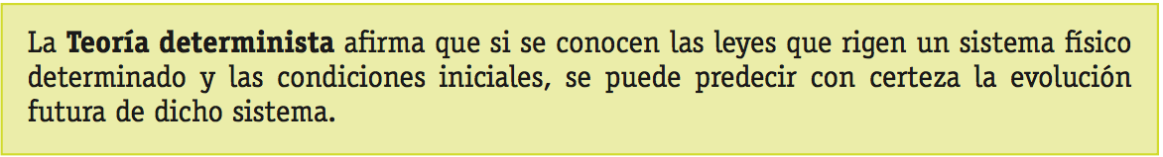
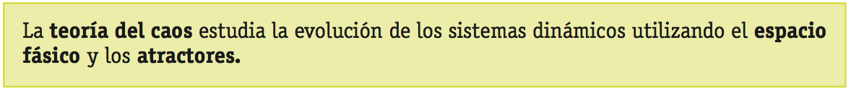
14. Caos y determinismo
© McGraw-Hill

Slide 22
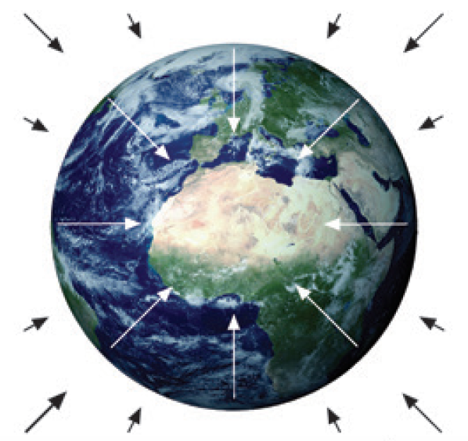
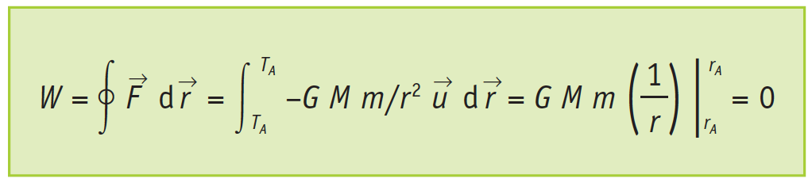
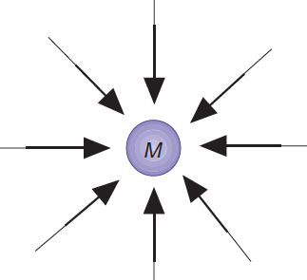
15. Interpretación de las interacciones a distancia. Concepto de campo.
Denominamos campo de fuerzas a la correspondencia inequívoca entre cada punto del espacio y una fuerza. Es decir, que a cada punto del espacio le corresponde una única fuerza.
Se dice que un campo de fuerzas es conservativo si el trabajo realizado por la fuerza del campo a lo largo de un camino cerrado es cero. Para el campo gravitatorio será:
Las Líneas de Campo son una representación gráfica de los campos de fuerza. Cada línea indica el camino que seguiría, inicialmente y partiendo del reposo, la masa de prueba colocada en un punto de dicha línea.
© McGraw-Hill

Slide 23
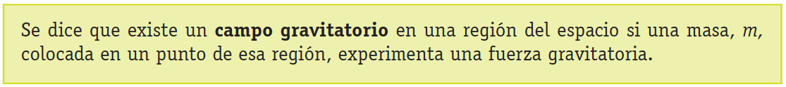

16.Campo gravitatorio
La fuerza central que define el campo gravitatorio es
inversamente proporcional al cuadrado de la distancia,
como afirma la ley de la gravitación universal:
© McGraw-Hill

Slide 24



17. Intensidad de campo gravitatorio
El vector intensidad de campo gravitatorio siempre está dirigido hacia la masa que lo crea.
La intensidad del campo gravitatorio en cada punto viene dada por la aceleración que experimenta un objeto colocado en dicho punto.
Esta aceleración gravitatoria es independiente de la masa del objeto atraído.
A todo punto del espacio que rodea a la Tierra se le puede asociar un vector g.
© McGraw-Hill

Slide 25


17. Intensidad de campo gravitatorio
17.1 Campo gravitatorio terrestre
El campo de un cuerpo de forma esférica toma el máximo valor en los puntos de la
superficie. Es decir, cuando la distancia vale r. El campo disminuye tanto si nos alejamos del centro D > r, como si nos acercamos al centro de la esfera, D < r.
© McGraw-Hill

Slide 26



18. Potencial gravitatorio terrestre.
Todos los puntos que se encuentran a la misma distancia tienen el mismo potencial, a esto se le llama superficie equipotencial.
El potencial gravitatorio siempre es negativo, y cero a una distancia infinita.
© McGraw-Hill

